Slide 2
к а з к а с

Slide 3
с к а з к а

Slide 4
Путешествие
по сказкам

Slide 5
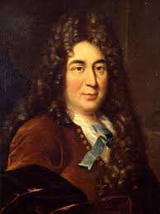
Шарль
Перро

Slide 6
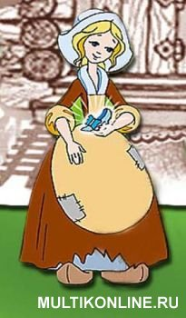
Золушка

Slide 7
Красная Шапочка

Slide 8
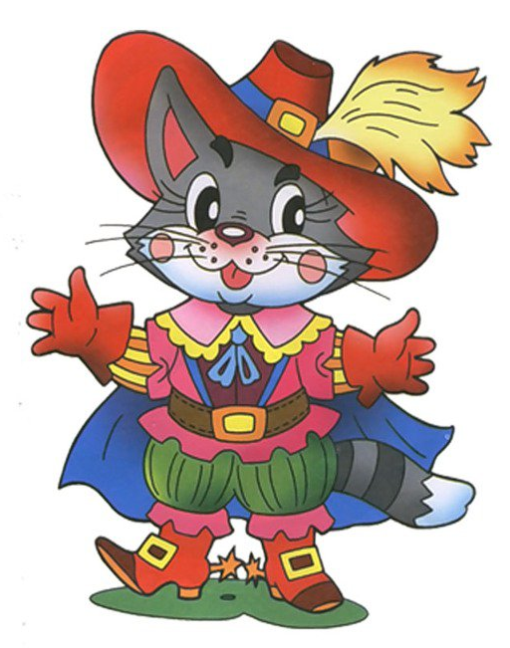
Кот
в сапогах

Slide 9
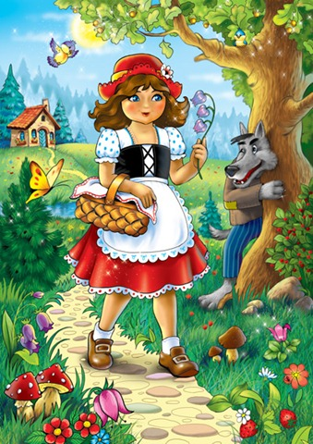
Красная Шапочка

Slide 10
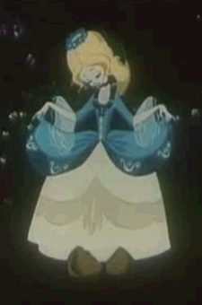
Золушка

Slide 11
Кот
в сапогах

Slide 12
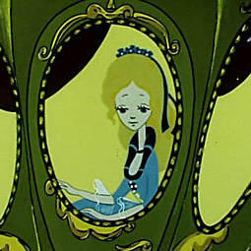
Золушка

Slide 13
Красная Шапочка

Slide 14
Молодцы!

Slide 15
2 |  | 1
3 4
5

Slide 16
2 |  | 1 | Ш | А | П | О | Ч | К | А
3 4
5

Slide 17
2 |  | 1 | Ш | А | П | О | Ч | К | А
 |  | С | А | П | О | Г | И
3 4
5

Slide 18
2 |  | 1 | Ш | А | П | О | Ч | К | А
 |  | С | А | П | О | Г | И
3 4 | К | А | Р | Е | Т | А
5

Slide 19
2 |  | 1 | Ш | А | П | О | Ч | К | А
 |  | С | А | П | О | Г | И
3 4 | К | А | Р | Е | Т | А
 | В | О | Л | К
5

Slide 20
2 |  | 1 | Ш | А | П | О | Ч | К | А
 |  | С | А | П | О | Г | И
3 4 | К | А | Р | Е | Т | А
 | В | О | Л | К
М | Ы | Ш | Ь
5

Slide 21
Молодцы!

